Slide 1
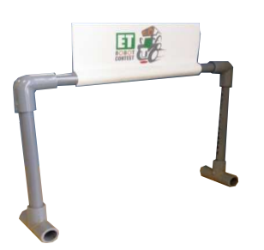
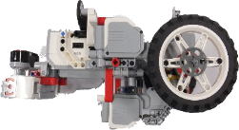
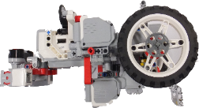

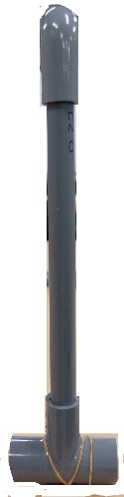

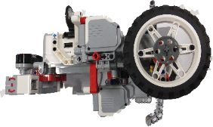
課題設定
スタイル一覧
選択課題 : ルックアップゲート
目標設定 : ルックアップゲートをシングルで攻略する
ゲートを通過するためには、倒立走行をしている状態から、尻尾を使って倒れた状態にする必要がある。一度にゲートを通過できるように倒れるよりも、尻尾で支えている状態になった後に、ゲートを通過できるように後ろに倒れる方が、転倒しにくく安全だと考えた。そこで、走行体の姿勢の変更を3段階のスタイルに分けて行う。
攻略のながれ
〇 事前条件
・ゴールゲートLをクリアし、ルックアップゲート前の灰色の線を通過している
・走行体は倒立走行を行っている
・走行体は緩やかなスピードで走行している
〇 倒立スタイル
バランサーAPIを使用し、倒立走行を行っている状態。このスタイルでは、ゲートを検知するためにライントレースを行う。
〇 攻略のながれ
① ライントレースを行いながらゲートを検知する
② ゲートを通れるように姿勢を変える
③ ゲートを通過する
〇 尻尾スタイル
①
②
③
バランサーAPIを使用せず、尻尾で走行体を支えている状態。走行体は、少し後ろに倒れてはいるが、ゲートを通過できるほど倒れてはいない。倒立スタイルからリンボースタイルへの繋ぎになる。
〇 リンボースタイル
尻尾スタイルから後ろに倒れ、ゲートを通過できるようになった状態。この状態で直進を行い、ゲートを通過する。

Slide 3
ユースケース
アクティビティ図
ユースケース図を用いて機能の洗い出しを行った。
ユースケース図を用いて機能の洗い出しを行った。
ユースケース名 | ルックアップゲートの攻略
機能の概要 | 走行体を使用し、ルックアップゲートを攻略するシステム
アクター | 競技者
事前条件 | 競技者はコースLを攻略するためのシステムを実行している ゴールゲートLをクリアし、ルックアップゲート前の灰色を越えている
シナリオ | (1)システムは倒立を維持しながらライントレースを行う (2)システムはライントレースを行いながらルックアップゲートを検知する (3) ※備考 : システムは、走行体を動作させるプログラムを指す

